Slide 1
线程的基本概念和实现方式
中国海洋大学信息学部
操作系统 Operating System
Basic Understanding and Implementation of Thread
授课教师：聂婕
niejie@ouc.edu.cn
办公地点：中国海洋大学西海岸信息南楼C305
Notes:
1. 个人介绍；
2. 加入班级群，
3. 助教介绍；

Slide 2
2.7线程的基本概念
为什么要引入线程？
线程和进程的比较
线程的状态和线程控制块
多线程操作系统中如何理解进程？

Slide 3
2.7线程的基本概念
为什么要引入线程？
线程和进程的比较
线程的状态和线程控制块
多线程操作系统中如何理解进程？

Slide 4
2.7线程的基本概念
为什么要引入线程？
原因：进程 is too heavy！
进程是拥有资源的独立单位，进程创建（消亡）时需要为其分配（回收）内存、文件、I/O设备等资源；
进程切换时需要对CPU的状态进程保存和恢复，代价巨大。
【案例】编写一个MP3播放软件。核心功能模块有三个
（1）从MP3音频文件当中读取数据
（2）对数据进行解压缩
（3）把解压缩后的音频数据播放出来。

Slide 5
2.7线程的基本概念
为什么要引入线程？
原因：进程 is too heavy！
单进程的实现方法
【案例】编写一个MP3播放软件。核心功能模块有三个
（1）从MP3音频文件当中读取数据
（2）对数据进行解压缩
（3）把解压缩后的音频数据播放出来。
main(){
while(TRUE)
{Read( );
Decompress( );
Play( );}
}
多进程的实现方法
I/O
CPU
main(){
while(TRUE)
{Read( );}
}
main(){
while(TRUE)
{Decompress( );}
}
main(){
while(TRUE)
{Play( );}
}
效率低下
进程间通信复杂、切换代价大

Slide 6
2.7线程的基本概念
为什么要引入线程？
原因：进程 is too heavy！
怎么解决这些问题？
需要提出一种新的实体，满足以下特性
（1）实体之间可以并发地执行；
（2）实体之间共享相同的地址空间
线程（Thread）

Slide 7
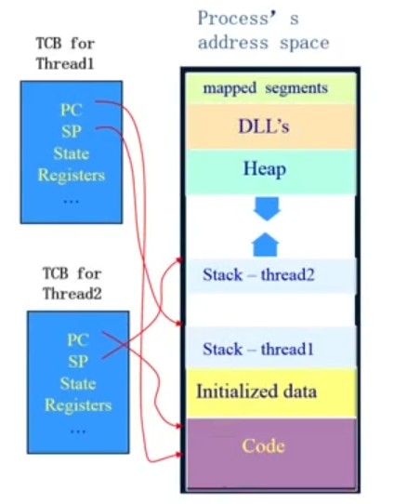
2.7线程的基本概念
为什么要引入线程？
线程--作为调度和分配的基本单位
线程=进程-共享资源
线程：进程当中的一条执行流程。
进程把一组相关的资源组合起来，构成了一个资源平台（环境），包括地址空间（代码段、数据段）、打开的文件等各种资源；线程就是进程中代码的执行流程；

Slide 8
2.7线程的基本概念
为什么要引入线程？
线程和进程的比较
线程的状态和线程控制块
多线程操作系统中如何理解进程？

Slide 9
2.7线程的基本概念
线程和进程的比较
线程
进程
基本单位：调度的基本单位 ；资源分配的基本单位 ；

Slide 10
2.7线程的基本概念
线程和进程的比较
线程
进程
基本单位：调度的基本单位 ；资源分配的基本单位 ；
资源的拥有情况：进程拥有系统资源（地址空间、代码、数据、文件等）而线程不拥有系统资源，仅拥有必不可少的，能保证独立运行的资源，例如TCB，PC，保留局部变量、状态参数、和返回地址的一组寄存器和堆栈；

Slide 11
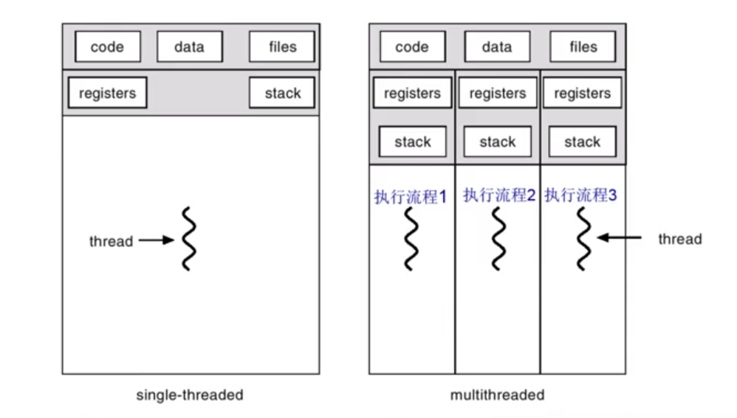
2.7线程的基本概念
线程和进程的比较
线程
进程
基本单位：调度的基本单位 ；资源分配的基本单位 ；
资源的拥有情况：进程拥有系统资源（地址空间、代码、数据、文件等）而线程不拥有系统资源，仅拥有必不可少的，能保证独立运行的资源，例如TCB，PC，保留局部变量、状态参数、和返回地址的一组寄存器和堆栈；

Slide 12
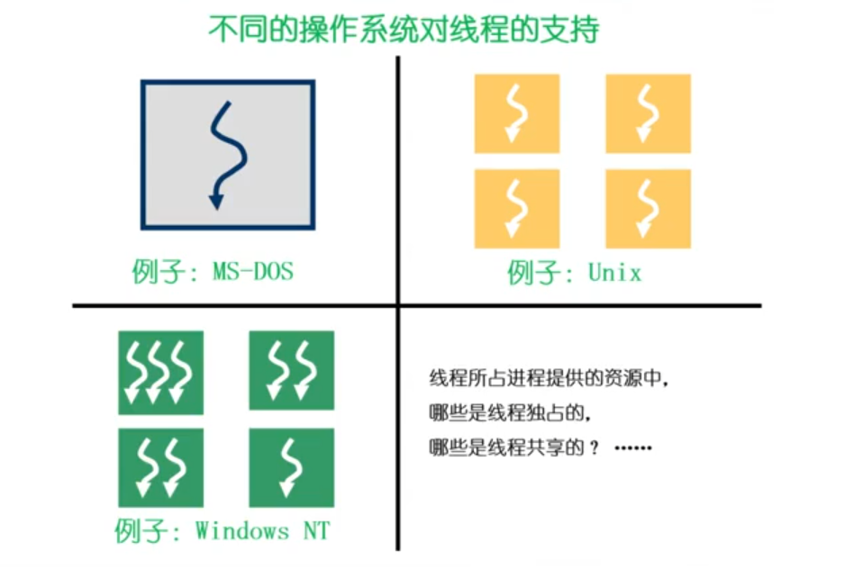
2.7线程的基本概念
线程和进程的比较
并发性：支持多线程的OS中，同一进程中的不同线程也可以并发；
多CPU系统中：单进程不支持多核并发，单进程多线程支持多核并发，即单进程多线程可以利用多核处理器实现单进程的多核并发；

Slide 13
2.7线程的基本概念
线程和进程的比较
独立性：
进程和进程之间是相互独立的；（除了为了进程通信设计的某些共享公共变量和空间外）
线程和线程之间并不独立：同一进程的所有线程都具有相同的地址空间，也就是说线程可以访问该地址空间的所有的地址。
系统开销：
进程切换的开销较大，线程切换开销较小；
进程间通信的开销大，同一进程内的线程之间通信开销小；

Slide 14
2.7线程的基本概念
线程和进程的比较
独立性：
进程和进程之间是相互独立的；（除了为了进程通信设计的某些共享公共变量和空间外）
线程和线程之间并不独立：同一进程的所有线程都具有相同的地址空间，也就是说线程可以访问该地址空间的所有的地址。
（安全性：进程好于线程，一个线程崩溃，会导致整个进程都崩溃）
系统开销：
进程切换的开销较大，线程切换开销较小；
进程间通信的开销大，同一进程内的线程之间通信开销小；
（高效性：线程能减少并发执行的时间和空间开销）

Slide 15
2.7线程的基本概念
线程和进程的比较
独立性：
进程和进程之间是相互独立的；（除了为了进程通信设计的某些共享公共变量和空间外）
线程和线程之间并不独立：同一进程的所有线程都具有相同的地址空间，也就是说线程可以访问该地址空间的所有的地址。
（安全性：进程好于线程，一个线程崩溃，会导致整个进程都崩溃）
系统开销：
进程切换的开销较大，线程切换开销较小；
进程间通信的开销大，同一进程内的线程之间通信开销小；
思考：
高性能计算，适合用?
互联网应用，适合用？
（高效性：线程能减少并发执行的时间和空间开销）

Slide 16
2.7线程的基本概念
线程和进程的比较
单进程单线程: —个人在一个桌子上吃菜
单进程多线程: 多个人在同一个桌子上一起吃菜
多进程单线程: 多个人每个人在自己的桌子上吃菜
多线程的问题是多个人同时吃一道菜的时候容易发生争抢，例如两个人同时夹一个菜，一个人刚伸出筷子，结果伸到的时候已经被夹走菜了。。。此时就必须等一个人夹一口之后，在还给另外一个人夹菜，也就是说资源共享就会发生冲突争抢。
对于Windows系统来说，【开桌子】的开销很大，因此Windows鼓励大家在一个桌子上吃菜。因此 Windows多线程学习重点是要大量面对资源争抢与同步方面的问题。
对于Linux系统来说，【开桌子】的开销很小，因此Linux鼓励大家尽量每个人都开自己的桌子吃菜。这带来新的问题是:坐在两张不同的桌子上，说话不方便。因此，Linux下的学习重点大家要学习进程间通讯的方法。

Slide 17
2.7线程的基本概念
为什么要引入线程？
线程和进程的比较
线程的状态和线程控制块
多线程操作系统中如何理解进程？

Slide 18
2.7线程的基本概念
线程的状态和线程控制块
三个基本状态：执行状态、就绪状态、阻塞状态；
TCB（Thread Control Block）
ID
寄存器PC等
运行状态
优先级
专有存储区（切换时的现场保护信息）
信号屏蔽
堆栈指针（专属的，用户态堆栈和内核态堆栈）

Slide 19
2.7线程的基本概念
为什么要引入线程？
线程和进程的比较
线程的状态和线程控制块
多线程操作系统中如何理解进程？

Slide 20
2.7线程的基本概念
为什么要引入线程？
线程和进程的比较
线程的状态和线程控制块
多线程操作系统中如何理解进程？
传统进程执行方法称为：单线程方法；每个进程支持多个线程的方法称为多线程方法；
例如：传统UNIX，支持多用户进程，但只支持单线程；Windows 2000，Sloaris， Mach是多进程多线程；
进程是拥有资源的基本单位；
进程已经不是可执行的实体，进程的状态其实是其中线程的执行状态；

Slide 21
2.8线程的实现方式
内核支持线程KST（Kernel Supported Threads）
用户级线程ULT（User Level Threads）
组合方式ULT/KST

Slide 22
2.8线程的实现方式
内核支持线程KST（Kernel Supported Threads）
用户级线程ULT（User Level Threads）
组合方式ULT/KST

Slide 23
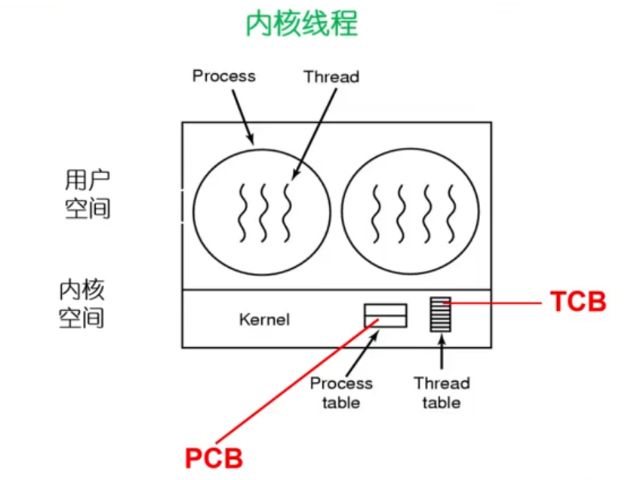
2.8线程的实现方式
内核支持线程KST（Kernel Supported Threads）
在内核空间实现：Windows， Solaris， Linux
在操作系统的内核当中实现的一种线程机制，由操作系统的内核来完成线程的创建、终止和管理。
●在支持内核线程的操作系统中，由内核来维护进程和线程的上下文信息（PCB和TCB）；
●线程的创建、终止和切换都是通过系统调用/内核函数的方式来进行，由内核来完成，因此系统开销较大；
●在一个进程当中，如果某个内核线程发起系统调用而被阻塞，并不会影响其他内核线程的运行；
●时间片分配给线程，多线程的进程获得更多CPU时间；●Windows NT和Windows 2000/XP支持内核线程。

Slide 24
2.8线程的实现方式
内核支持线程KST（Kernel Supported Threads）
用户级线程ULT（User Level Threads）
组合方式ULT/KST

Slide 25
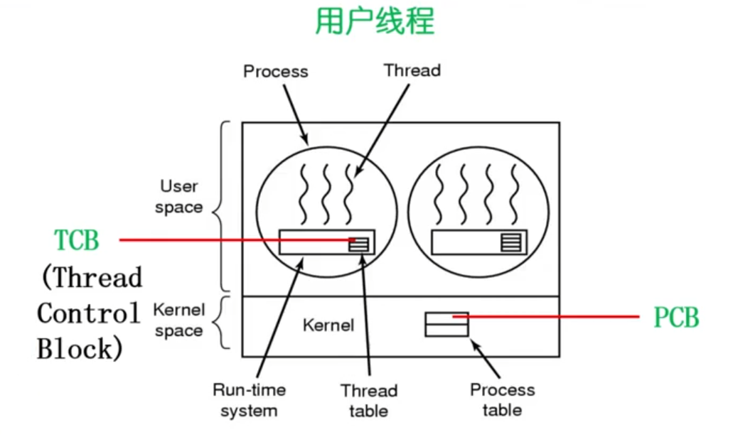
2.8线程的实现方式
用户级线程ULT（User Level Threads）
在用户空间实现：POSIX Pthreads，Mach C-threads, Solaris threads
在用户空间实现的线程机制，它不依赖于操作系统的内核，由一组用户级的线程库函数（运行时系统，Run-Time System）来完成线程的管理，包括进程的创建、终止、同步和调度等。
由于用户线程的维护由相应进程来完成（通过线程库函数），不需要操作系统内核了解用户线程的存在，可用于不支持线程技术的多进程操作系统
每个进程都需要它自己私有的线程控制块（TCB）列表，用来跟踪记录它的各个线程的状态信息（PC、栈指针、寄存器），TCB由线程库函数来维护
用户线程的切换也是由线程库函数来完成，无需用户态/核心态切换，所以速度特别快；
允许每个进程拥有自定义的线程调度算法。

Slide 26
2.8线程的实现方式
用户级线程ULT（User Level Threads）
在用户空间实现：POSIX Pthreads，Mach C-threads, Solaris threads
阻塞性的系统调用如何实现?如果一个线程发起系统调用而阻塞，则整个进程在等待；
当一个线程开始运行后，除非它主动地交出CPU的使用权，否则它所在的进程当中的其他线程将无法运行；
由于时间片分配给进程，故与其它进程比，在多线程执行时，每个线程得到的时间片较少，执行会较慢。

Slide 27
2.8线程的实现方式
内核支持线程KST（Kernel Supported Threads）
用户级线程ULT（User Level Threads）
组合方式ULT/KST

Slide 28
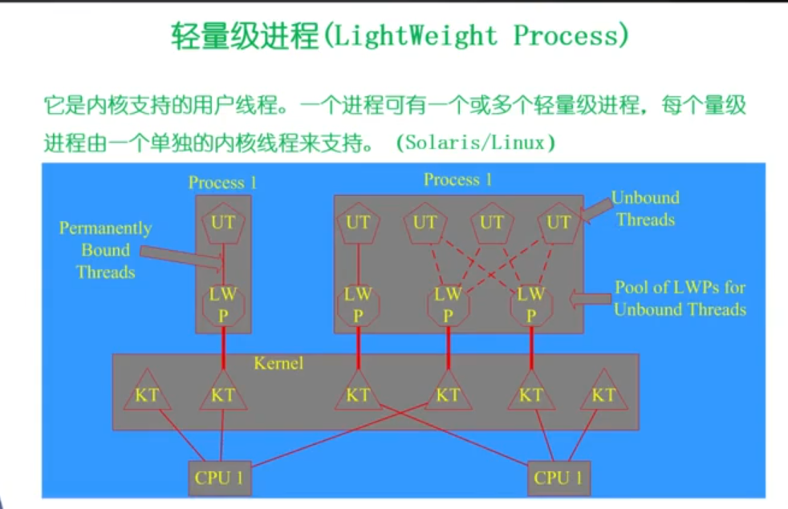
2.8线程的实现方式
组合方式ULT/KST
轻量级进程（Light Weight Process，LWP）；Solaris
每个进程可以拥有多个LWP，组成线程池；
每个LWP都连接到一个内核线程；
用户级线程的数量较多，不需要访问内核时，不需要LWP时，只有需要访问内核时，才连接到LWP上；
LWP和内核级线程的对应方式有三种：
多对1；
1对1；
多对多；

Slide 29
2.8线程的实现方式
线程的创建和终止
线程的创建：
初始化线程，例如用户级线程中的运行时系统；
线程的终止：
终止线程(系统线程)
终止的两种情况：
工作结束；
异常终止；
线程被终止后并不立即释放资源（例如：LWP也是一种资源），只有其他线程执行分离函数，被终止线程才与资源分离；

Slide 30
第二章 进程的描述和控制（小结）
2.1前趋图和程序执行
熟练掌握：前趋图
深入理解：程序并发执行的特征
2.4进程同步
深入理解：两种形式的制约关系
熟练掌握：临界资源与临界区
熟练掌握：同步机制的四大规则
深入理解：硬件同步机制及其缺陷
熟练掌握：4种信号量机制
了解：管程机制
2.5经典进程的同步问题
熟练掌握：多种信号量机制的应用方法
生产者-消费者问题
哲学家进餐问题
读者-写者问题
2.2进程的描述
熟练掌握：进程的定义
熟练掌握：进程的特征
熟练掌握：进程的状态及转换
熟练掌握：PCB
2.6-2.8进程通信与线程
理解：通信原语
深入理解：进程与线程的区别与联系
2.3进程控制
熟练掌握：原语操作
了解：进程的创建、终止、阻塞/唤醒、挂起/激活

